Slide 1
Наше творчество Средняя «б» группа Аппликация
Подготовила:
Воспитатель
Свиридова С.А.

Slide 2
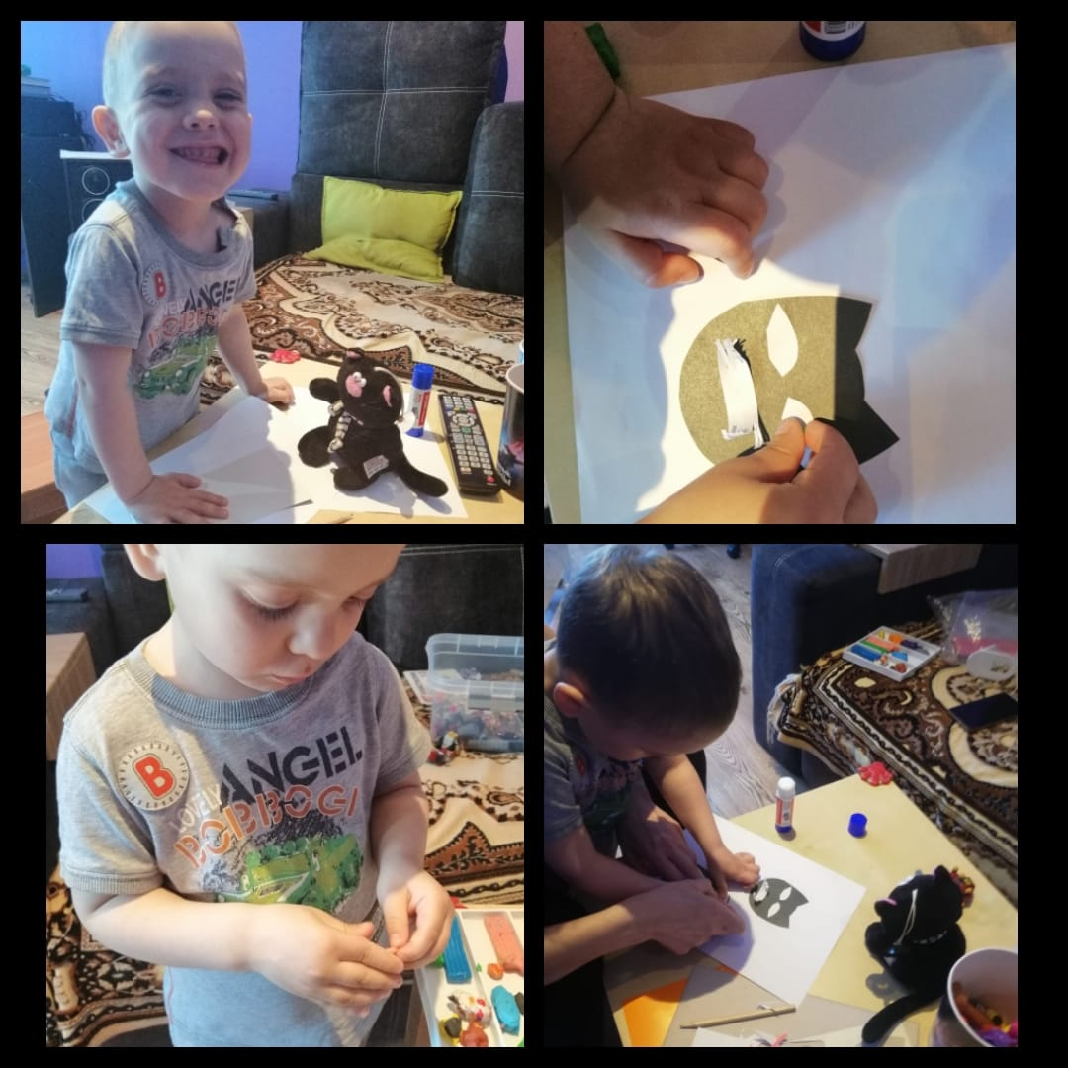
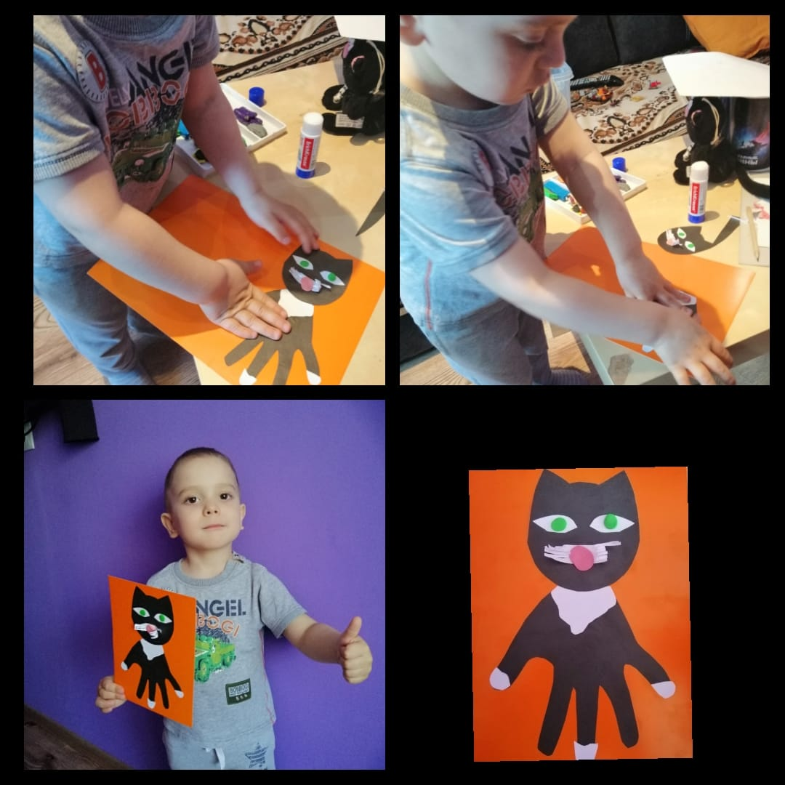
Осокин Максим

Slide 3
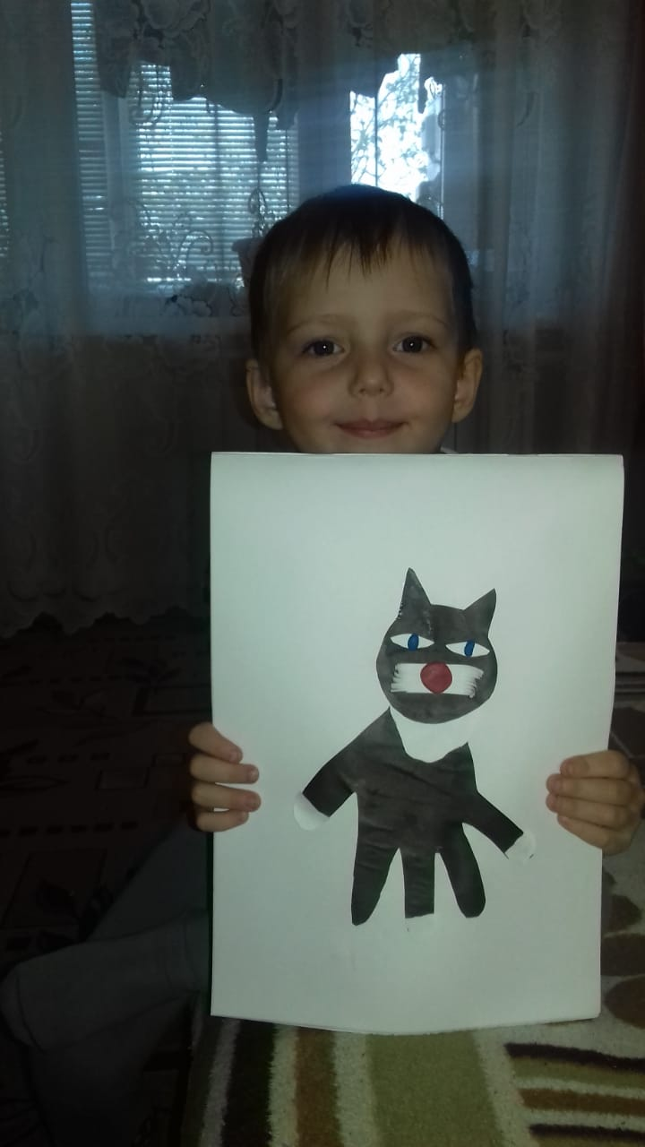
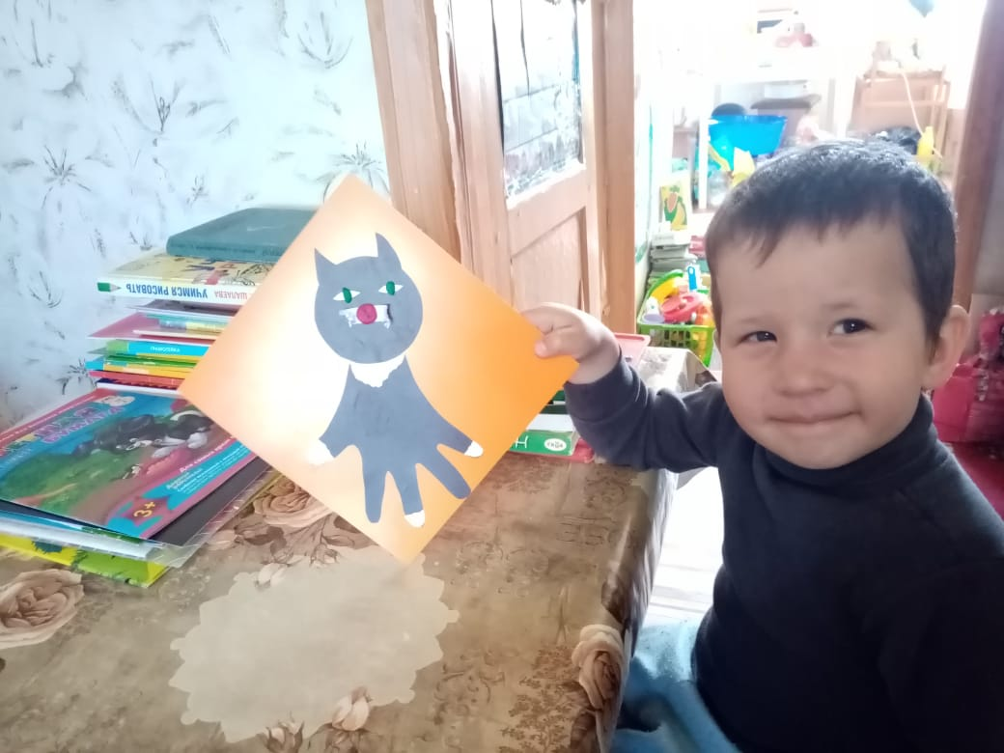
Коваленко Тимофей
Гнездилов Денис

Slide 4
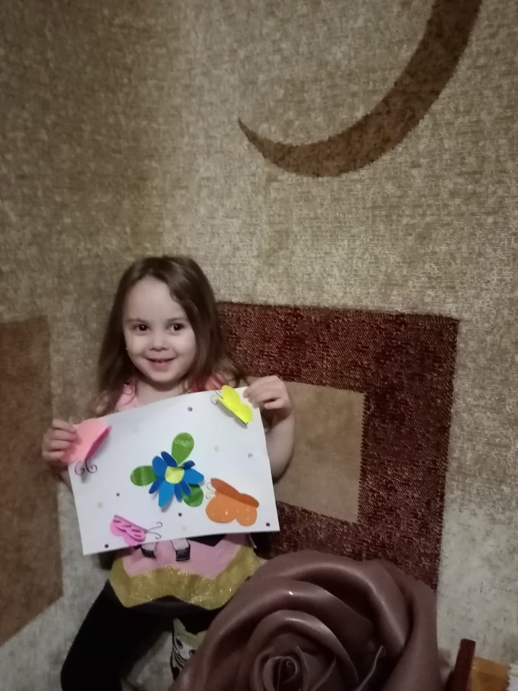
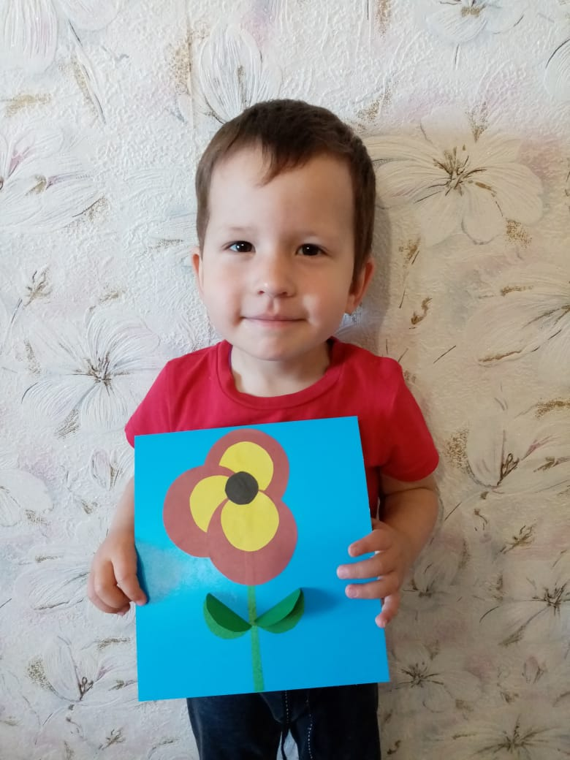
Шебалина Даша
Коваленко Тимофей

Slide 5
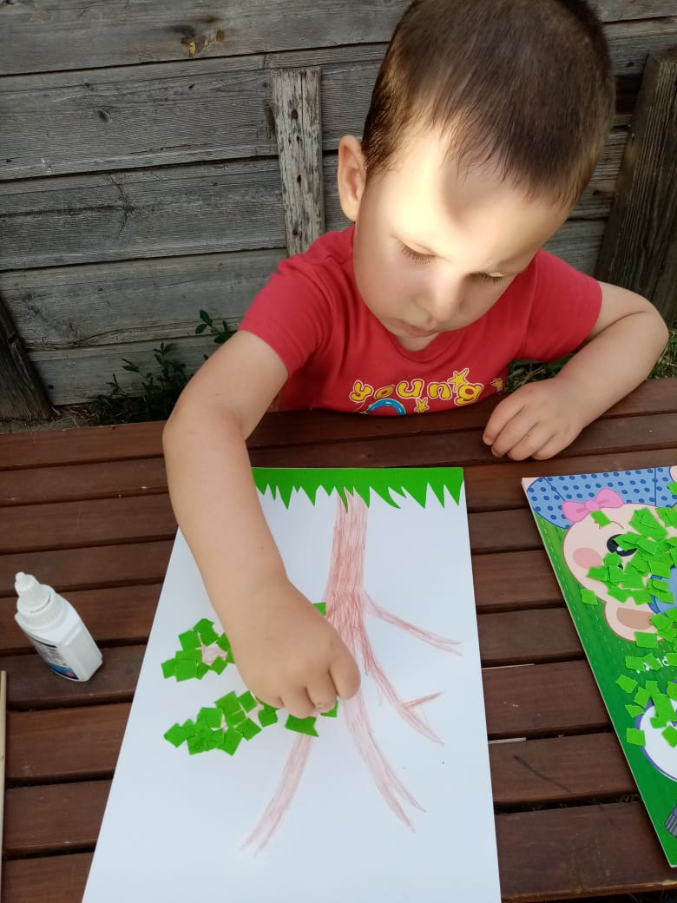
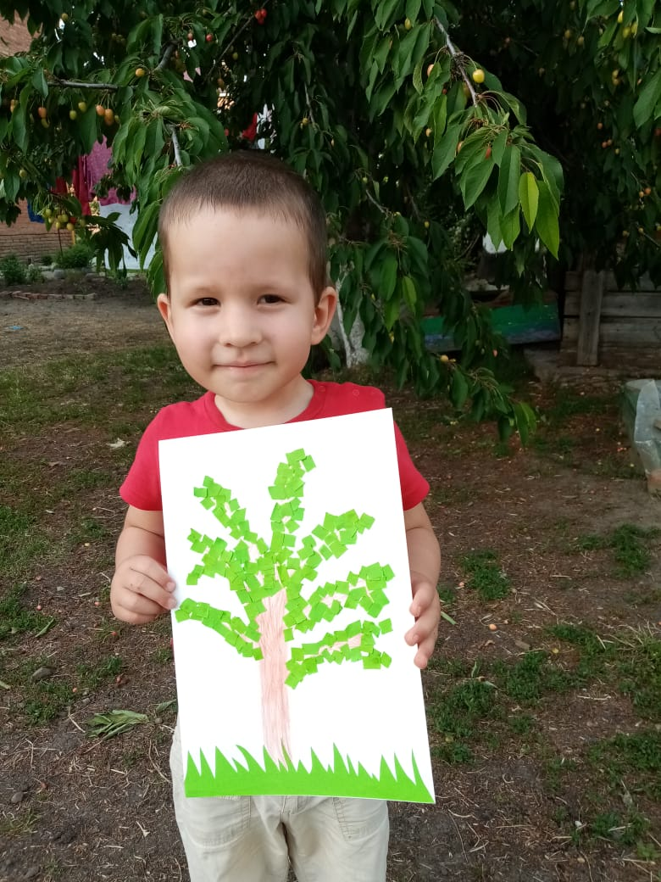
Коваленко Тимофей

Slide 6
Спасибо за внимание!

